Slide 1
СИДИМ ДОМА Самоизоляция – не время скучать!
Уважаемые родители и дети, добрый день!
Предлагаю время провести с пользой
ДУМАЙ
РАЗМЫШЛЯЙ

Slide 3
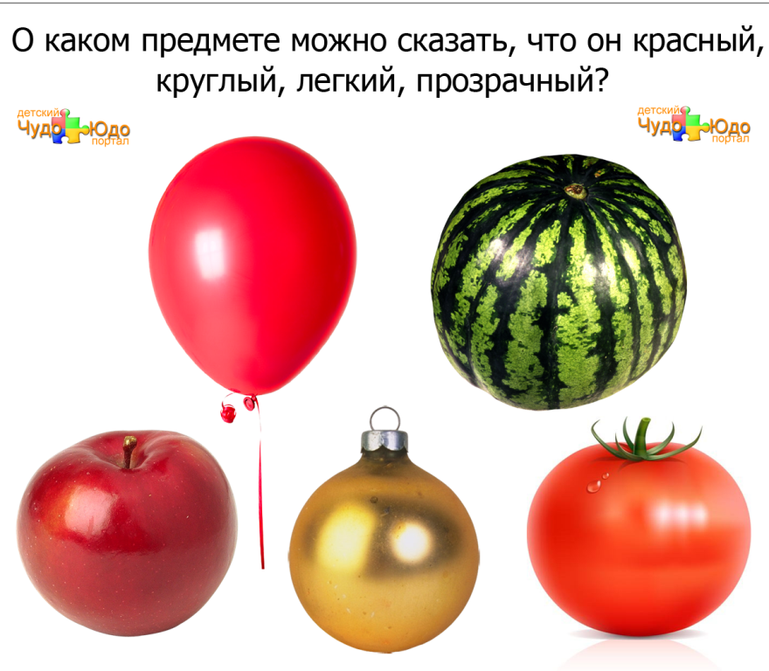

Slide 12
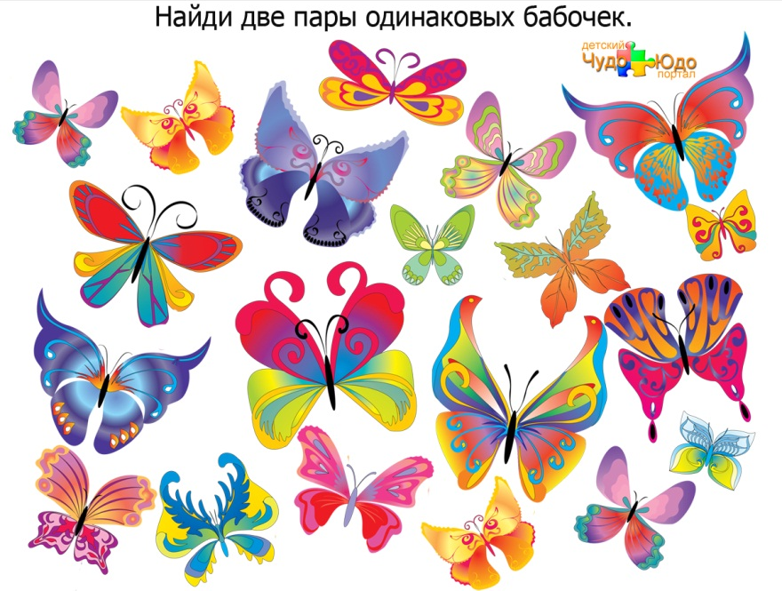

Slide 13
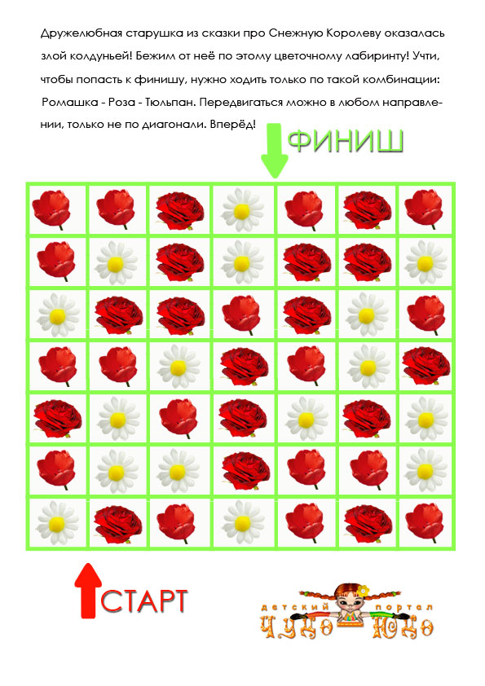

Slide 23
Упражнение на развитие логического мышления - Повторить действие с картинки - на первый взгляд легкое, но на самом деле, для ребенка оно представляет некоторые трудности. Именно поэтому заниматься нужно вместе с ребенком, чтобы помочь ему в случае затруднений. Сложности могут вызвать, например, расположение рук и ног в отношении лево-право. Объясните малышу - если человечек на картинке стоит лицом к нам, то его правая рука будет в левой части картинки и т.д. Если же человечек стоит спиной к нам, то направление право-лево у него и у нас совпадает.
Задача: Научить ребенка осуществлять переводы из одной знаковой системы (графических знаков) в другую (язык движений), действовать по образцу. Другими словами - повторить действие с картинки.
Материал: Набор из 12 карточек с пиктографическими изображениями физкультурных упражнений.
Инструкция:
Взрослый последовательно показывает ребенку карточки и просит повторить то упражнение, которое делает нарисованный человечек. Игру можно разнообразить, сделав большее количество карточек с другими упражнениями

Slide 25
ЖЕЛАЮ УДАЧИ С УВАЖЕНИЕМ ЮЛИЯ НИКОЛАЕВНА

